Slide 1
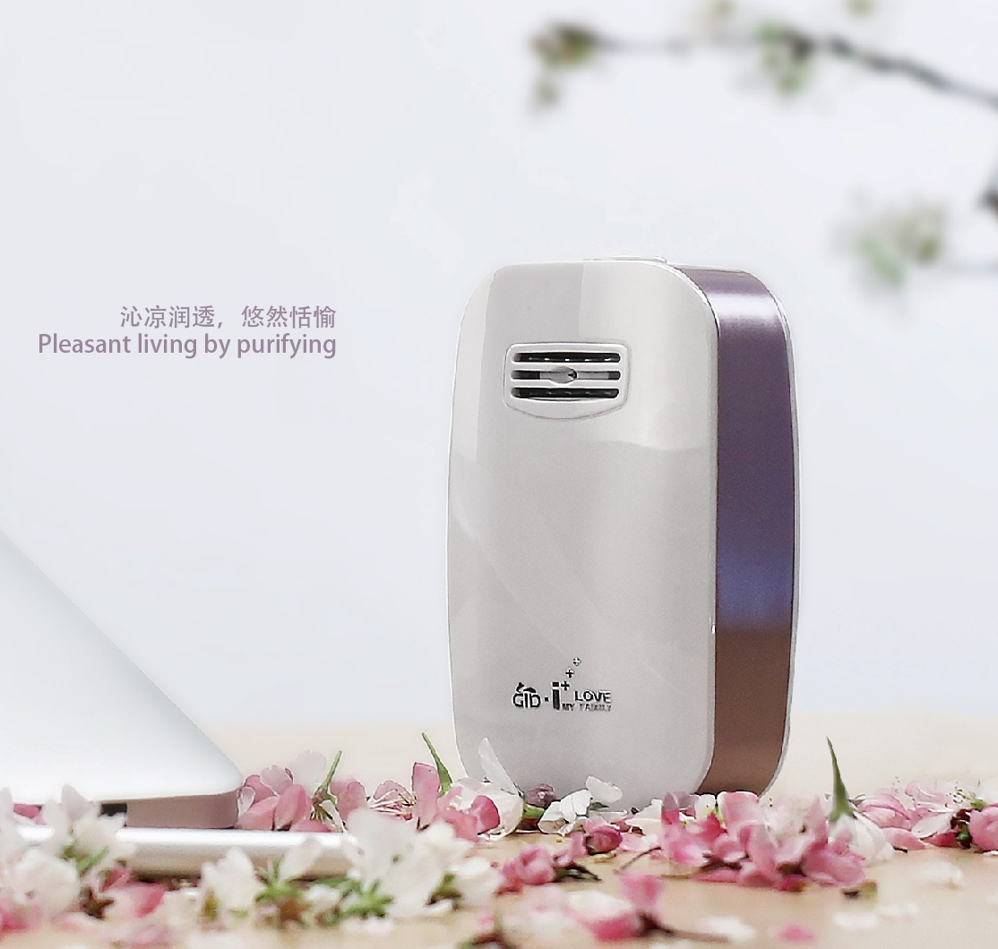
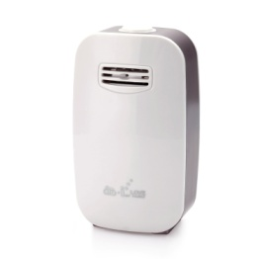

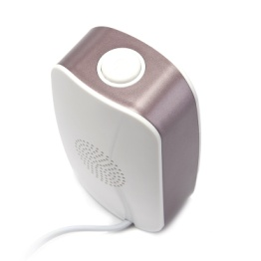
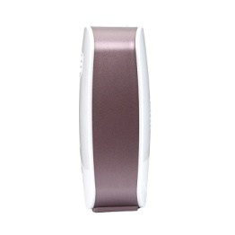
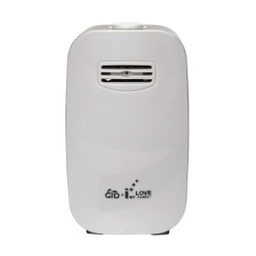
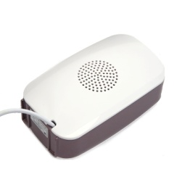
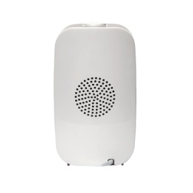
市场参考价： 198.00
批发价：51.00
GD-E001R
爱家 负离子空气净化器
产品参数 ：2W
装箱明细 ：32pcs/箱
包装尺寸 ：17×10×8.5 cm
功能简介：
·一键掌控,轻松净化空气
·小空间量身定制,适用家庭、办公各种场所
·小功率直流电机，节能静音
·1.2M电源线，摆放随心所欲

